Slide 1
Профилактика наиболее распространенных видов преступлений против информационной безопасности
Материал подготовлен
сотрудниками отдела по раскрытию преступлений в сфере высоких технологий
УВД Гродненского облисполкома

Slide 2
В последние годы широкую популярность получили смс-рассылки или электронные письма с сообщениями о выигрыше автомобиля либо других ценных призов. Для получения «выигрыша» злоумышленники обычно просят перевести на электронные счета определенную сумму денег, мотивируя это необходимостью уплаты налогов, таможенных пошлин, транспортных расходов и т.д. После получения денежных средств они перестают выходить на связь либо просят перевести дополнительные суммы на оформление выигрыша

Slide 3
Любая просьба перевести денежные средства для получения выигрыша должна насторожить вас. Помните, что выигрыш в лотерею влечет за собой налоговые обязательства, но порядок уплаты налогов регламентирован действующим законодательством и не осуществляется посредством перевода денежных средств на электронные счета граждан и организаций или т.н. «электронные кошельки»

Slide 4
Будьте бдительны и помните о том, что для того, чтобы что-то выиграть, необходимо принимать участие в розыгрыше. Все упоминания о том, что ваш номер является «счастливым» и оказался в списке участников лотереи, являются, как правило, лишь уловкой для привлечения вашего внимания

Slide 5
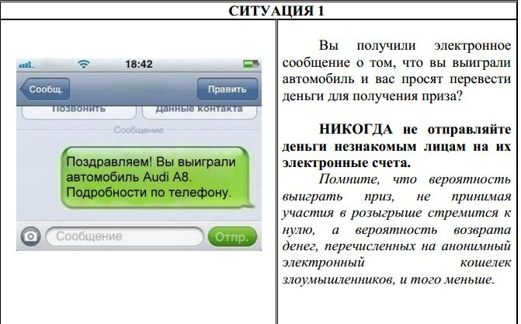

Slide 6
Цель подобных сайтов – обмануть максимальное количество людей за короткий срок. Создать Интернет-сайт сегодня – дело нескольких минут, поэтому вскоре после прекращения работы сайт возродится по другому адресу, с другим дизайном и под другим названием
Если вы хотите купить товар по предоплате помните, что серьезные Интернет-магазины не будут просить вас перечислить деньги на виртуальный кошелек или счет мобильного телефона. Поищите информацию о магазине в сети Интернет, посмотрите, как долго он находится на рынке

Slide 7
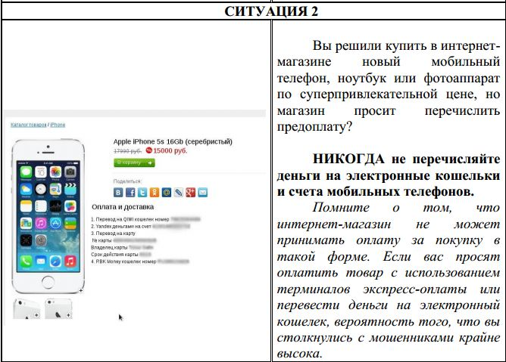

Slide 8
Если вы имеете дело с сайтом крупной или известной вам компании, убедитесь в правильности написания адреса ресурса в адресной строке вашего браузера. При необходимости потребуйте от администраторов магазина предоставить вам информацию о юридическом лице, проверьте ее, используя общедоступные базы данных налоговых органов и реестр юридических лиц.
Убедитесь в том, что вы знаете адрес, по которому вы сможете направить претензию в случае, если вы будете недовольны покупкой.

Slide 9
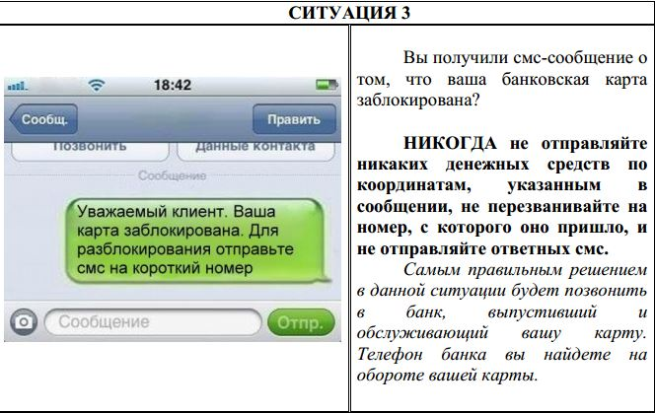

Slide 10
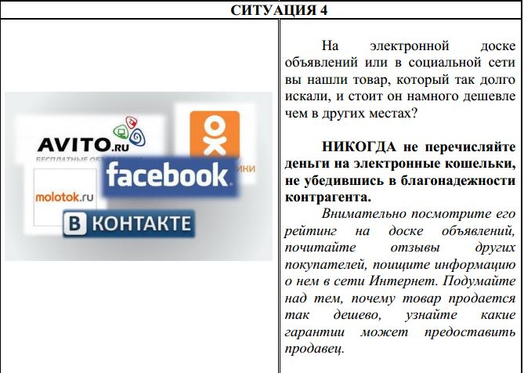

Slide 11
Нередки случаи мошенничеств, связанных с деятельностью Интернет-магазинов и сайтов по продаже авиабилетов.
Чем привлекают потенциальных жертв мошенники?
Прежде всего - необоснованно низкими ценами. При заказе товаров вас попросят внести предоплату, зачастую путем внесения денежных средств на некий виртуальный кошелек посредством терминала экспресс-оплаты. Далее магазин в течение нескольких дней будет придумывать отговорки и обещать вам скорую доставку товара, а потом бесследно исчезнет либо пришлет некачественный товар

Slide 12
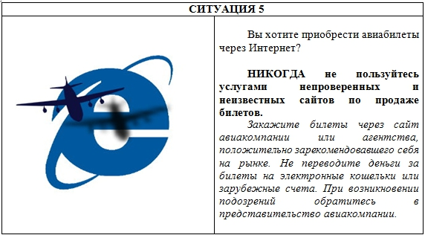

Slide 13
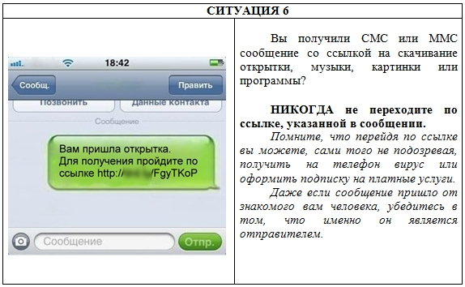

Slide 14
